Slide 1
Talleres integrados III: Diagnóstico a primera vista
Manuel Dieter Warnken Miralles 1858
Hospital Universitario de Elche
Aprobado por Mar Masiá

Slide 2
Hombre de 66 años es traído a Urgencias por desorientación de 12 horas de evolución. Refiere que tiene un comportamiento extraño, incontinencia urinaria y vómitos. Fiebre termometrada de 38,1.
Antecedentes personales:
VIH desde hace 30 años, sin TAR por criterios de no progresor. Había ingresado en julio-2018 por diarrea aguda, con carga viral de 98.000 copias/ml y CD4=180 cel/uL.
Hábitos tóxicos: fumador de 2 cigarrillos/día. Ex-consumidor de cocaína, heroína y cannabis.
AIT en 2013
Exploración física sin hallazgos patológicos.

Slide 3
Pruebas complementarias:
Analítica: destacan PCR 4,1mg/L; Hb 10,5 g/dl; leucocitos 6060/microL (3950 neutrófilos, 1610 linfocitos)
Detección rápida de Gripe: negativa
ECG: sinusal a 75lpm, PR<0,2s, QRS<0,12s; no alteraciones de la repolarización.
Rx tórax: no se aprecian ni cardiomegalia ni infiltrados pulmonares.
Hemocultivos: negativos
LCR (punción lumbar)
Recuento de hematíes 970/microL
Leucocitos 0/microL
Glucosa 53mg/dl
Proteínas 294 mg/dl
Cultivo: negativo
TC y RMN (se muestra RMN craneal)

Slide 4
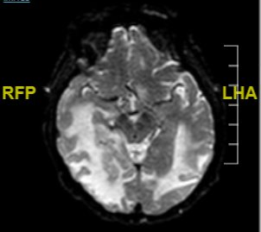
Flair

Slide 5
Resolución del caso
RMN: importante alteración de la sustancia blanca temporo-occipital bilateral, siendo más extensa en el lado derecho (hipointensas en T1 e hiperintensas en T2 y FLAIR). También se aprecia alteración de la señal hipotalámica izquierda, lesiones parcheadas frontoparietales bilaterales con efecto masa y borramiento de surcos.
Pendiente resultado de virus JC en LCR
Diagnóstico: leucoencefalopatía multifocal progresiva

